Slide 1
Деятельность турфирм: виды услуг, направления, структура на примере русскоязычной компании.
Станислав Черевик
Регина Губайдуллина

Slide 2
Что такое турагентство?
организация или индивидуальный предприниматель, занимающиеся продажей турпродуктов сформированных туроператором. Турфирма приобретает туры у туристического оператора и реализует туристический продукт покупателю либо выступает посредником между туристом и туроператором за комиссионное вознаграждение, предоставляемое туроператором.

Slide 3

Туристический оператор – это организация, которая занимается формированием турпакетов и всего комплекса туристических услуг. Туроператор разрабатывает маршруты, находит отели, заключает договора на перевозку отдыхающих, подает документы на визу. Турагентства являются посредниками между туроператором и туристом.

Slide 4
Какие существуют типы туроператоров?
На основании географического распространения деятельности компаний их можно разделить на три вида:
Массовые выездные туроператоры
Специализированные туроператоры
Местные туроператоры

Slide 5
Направления турфирм
предоставляет информационных услуг для клиента о зарубежных странах и разнообразных турах.
подбирает подходящий тур в зависимости от стоимости и предпочтений заказчика. Для того, чтобы отдых состоялся в назначенный срок, агентство подготавливает необходимые документы и передает клиенту.
несет ответственность за поддержку клиента в чужой стране. Оно помогает при любых проблемах, возникающих на отдыхе.
координирует деятельности остальных фирм, помогающих в организации отдыха.
оформляет услуги страхования.

Slide 6
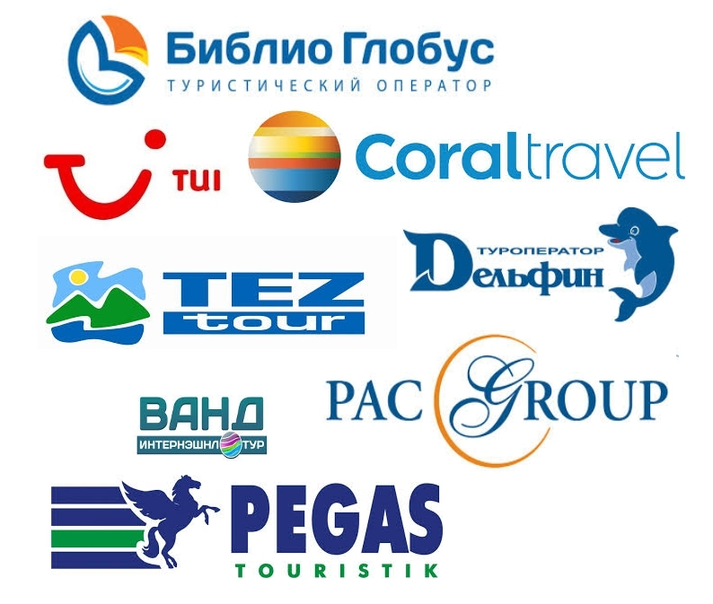
Рейтинг туроператоров России– топ самых надежных туроператоров
Pegas Touristik
AnexTour
FUN&SUN (бывший TUI)
Biblio Globus
Coral Travel
Sunmar
NTK - Intourist
Tez Tour

Slide 7

Виды услуг турфирм
Подбор и бронирование туров
Индивидуальные туры
Авиабилеты
Трансферы
VIP-трансферы и VIP-залы
Визы
Страхование туристов
Экскурсии
Санатории и пансионаты
Круизы
Медицинское сопровождение

Slide 8
Список использованной литературы:
https://ru.m.wikipedia.org/wiki/Туристическое_агентство
https://www.kukiani.ru/index.php?page=content&subpage=s&r=17&p=56&s=217
https://atarussia.ru/dokumenty/услуги-турагентств-общие-требования.html#:~:text=—%20бронирование%20транспортных%20средств%20для%20осуществления,реализация%20экскурсионных%20услуг%2C%20в%20т
https://ht.kz/blog/stati/turoperator-ili-turagentstvo#:~:text=Туристический%20оператор%20–%20это%20организация%2C%20которая,посредниками%20между%20туроператором%20и%20туристом.
https://www.rosfirm.ru/companies_news/analitic/card/756281
Изображения:
http://www.vradostour.ru/turagentstva-i-turoperatoryi/
https://sbbusiness.ru/spb/products-25656/
https://premiumtravel.kz/content/agentstvam

Slide 9
Спасибо за внимание

